Slide 1
NCKH SINH VIÊN CẤP TRƯỜNG NĂM 2025
Notes:
Thanks for attention

Slide 2
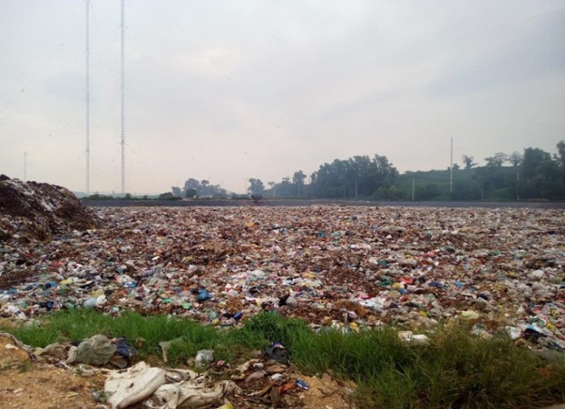
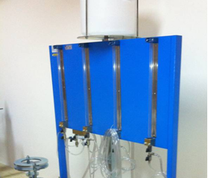
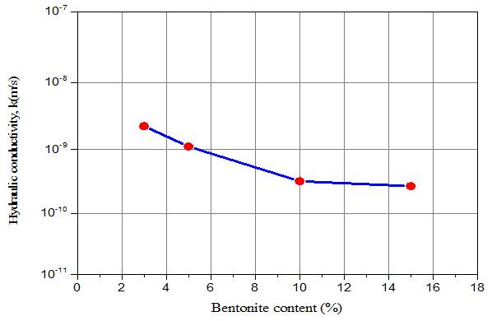







NỘI DUNG
Bãi chôn lấp rác thải Xuân Sơn
TN thấm cho đất trộn bentonite
Kết quả TN thấm cho đất trộn bentonite
Sự cần thiết của đề tài:
Hiện trạng
Hậu quả
Hướng nghiên cứu
Kết quả
17/91 bãi chôn lấp rác thải là hợp vệ sinh
Không đảm bảo vệ sinh, làm ô nhiễm môi trường
Sử dụng đất trộn bentonite làm lớp lót bãi rác thải
Giảm hệ số thấm của đất, giảm ô nhiễm môi trường
2. Nội dung nghiên cứu
- Thí nghiệm chỉ tiêu cơ lý của đất trộn bentnite (độ ẩm, đầm chặt, hệ số thấm…)
- Nghiên cứu hàm lượng bentonite tối ưu khi trộn với đất nhằm đảm bảo chống thấm
3. Kết quả nghiên cứu:
Loại đất:
Cát pha
10-15% bentonite
Hệ số thấm:
k<3.014x10⁻⁹m/s
Tiêu chuẩn
Đảm bảo chống thấm cho bãi rác thải.
<10⁻⁹ m/s
4. Nhận xét
“Đề tài đất trộn bentonite có tính thực tiễn, có thể áp dụng cho các bãi chôn lấp bãi rác thải, chi phí rẻ” - nhận xét của GV phản biện đề tài
Notes:
Thanks for attention

